Slide 1
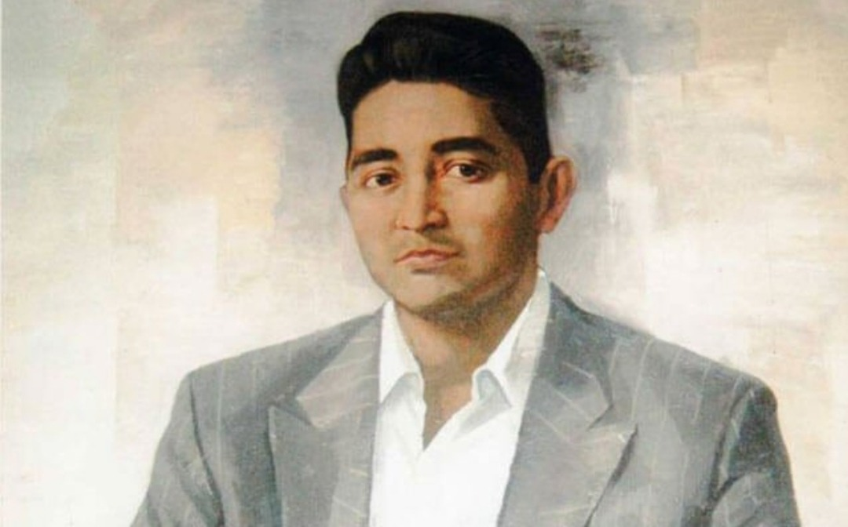
Литература
6
класс
Хамид Алимджан
(1909-1944 гг.)
Стихотворение «Детство»

Slide 2
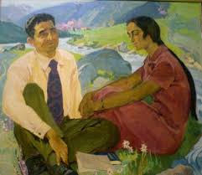
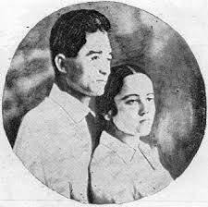
ЭПИГРАФ
Из детства, как из дальнего тумана,
Мне слышатся годам наперекор
Те сказки, что рассказывала мама.
Я голос её слышу до сих пор.
Хамид Алимджан
Notes:
Пытались взаимосвязьвеществ

Slide 3
ДЕТСТВО
Хамид Алимджан (настоящее имя Хамид Алимджанович Азимов) - талантливый поэт, драматург учёный и общественный деятель. Хамид Алимджан родился 12 декабря 1909 года в городе Джизак. Родился 12 декабря 1909 г. в Джизаке. С раннего детства, от матери Камилы и деда Мулло Азима, слышал он множество народных сказок, дастанов и песен. Став писателем, он обратился к фольклору и как собиратель, и как исследователь.
Notes:
Пытались взаимосвязьвеществ

Slide 4
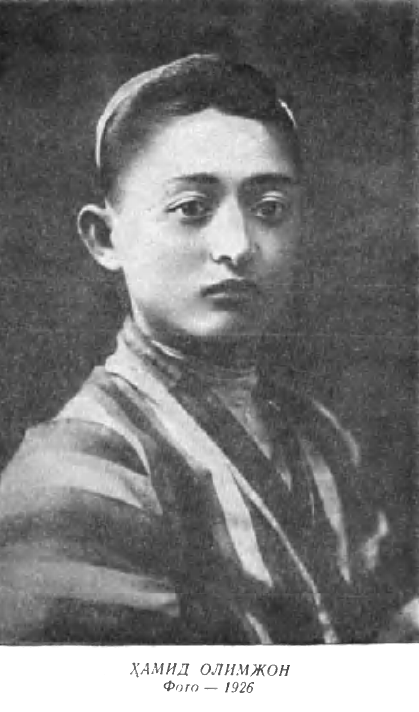
ОБРАЗОВАНИЕ
Хамид Алимджан учился сначала в 1918 году в неполной средней школе, потом продолжил учёбу в школе имени Нариманова и закончил ее в 1923 году. С 1923 по 1926 годы он учился в Самаркандском педагогическом училище. Затем с 1926 по 1931 год учился в Узбекской Педагогической Академии города Самарканда на социально-экономическом факультете.
Notes:
Пытались взаимосвязьвеществ

Slide 5
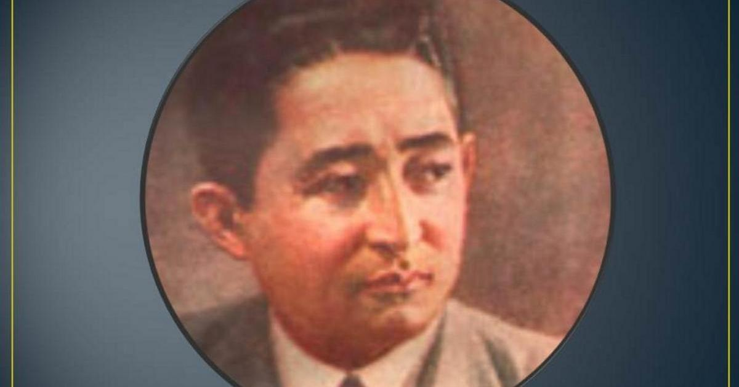
ВЛИЯНИЕ ДЕДА
Его дед был образованным человеком своего времени. Он очень хорошо знал русский язык и работал переводчиком в губернском учреждении.
Под влиянием деда Хамид Алимджан стремился изучить русский язык и в 8-9 лет он читал наизусть стихи А.С.Пушкина. Его дед и мать с детства развив склонность к литературе и поэзии, определили будущее Хамида Алимджана.

Slide 6
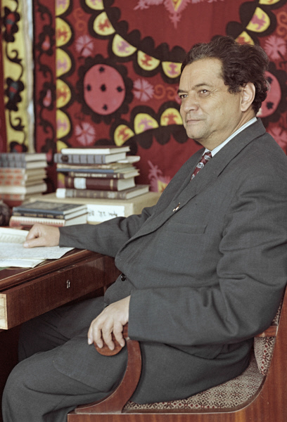
ПЕРВЫЙ СБОРНИК СТИХОВ
В 1928 году вышел первый сборник стихов Хамида Алимджана «Весна». Много лет спустя Айбек в своей статье о Хамиде Алимджане подчёркивал символичность этого названия. «Весна» вышла, когда автор переживал свою «весеннюю» пору. Ей соответствовал настрой сборника: оптимистический, романтически приподнятый.
Notes:
Пытались взаимосвязьвеществ

Slide 7
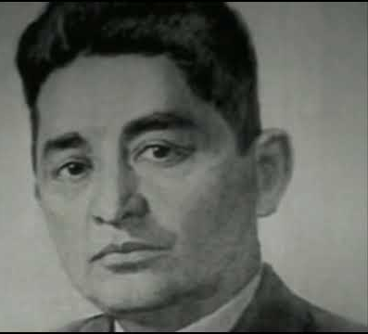
ТВОРЧЕСТВО
Окончание учёбы в Самарканде и переезд в Ташкент обозначили для Алимджана начало нового, важнейшего биографического и творческого этапа.
Notes:
Пытались взаимосвязьвеществ

Slide 8
РАБОТА В ГАЗЕТАХ И ЖУРНАЛАХ
Xамид Алимджан много работает как журналист и редактор в газетах и журналах. И продолжает свой неустанный литературный труд. В 30-е годы Алимджан создает большие произ­ведения, навеянные впечатлениями от дастанов, в исполнении бахши: «Айгуль и Бахтияр», «Семург».
Notes:
Пытались взаимосвязьвеществ

Slide 9
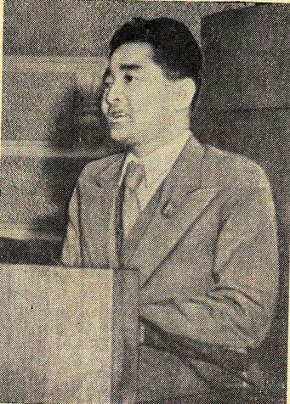
СЕКРЕТАРЬ СОЮЗА ПИСАТЕЛЕЙ УЗБЕКИСТАНА
В 1939 году Хамид Алимджан становится от­ветственным секретарем Союза писателей Узбе­кистана и остается на этом посту до своей гибели в 1944 году.
Notes:
Пытались взаимосвязьвеществ

Slide 10
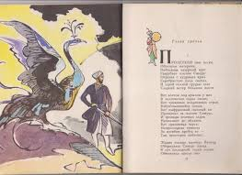
ВЛИЯНИЕ РУССКИХ ПИСАТЕЛЕЙ
На поэтическое творчество Алимджана оказали влияние М.Горький и В.В.Маяковский. Хамид Алимджан — один из первых узбекских поэтов, начавших поиски поэтических форм, способных наиболее полно отразить современность.
Notes:
Пытались взаимосвязьвеществ

Slide 11
ТВОРЧЕСТВО
Первый сборник стихов "Весна" опубликован в 1926 г., но талант автора проявился в его поэмах "Симург" (1939 г.), "Айгуль и Бахтияр" (1938 г.), "Край" (1939 г.), "Счастье" (1940 г.)
Notes:
Пытались взаимосвязьвеществ

Slide 12
ЛУЧШЕЕ ПРОИЗВЕДЕНИЕ
Лучшее произведение — поэма «Зайнаб и Аман», синтезирующая в себе особенности узбекской поэзии 30-х годов (1938 г.)
Notes:
Пытались взаимосвязьвеществ

Slide 13
В ГОДЫ ВОЙНЫ
В годы Второй мировой войны написаны поэма "Слезы Роксаны" (1944 г.), сборник стихов "Возьми оружие в руки" (1942 г.), историческая драма "Муканна" (1942-1943 гг.), отмеченные зрелым мастерством.
Notes:
Пытались взаимосвязьвеществ

Slide 14
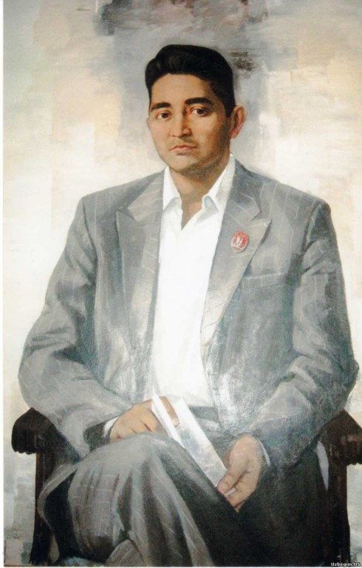
ЛИТЕРАТУРОВЕДЧЕСКИЕ СТАТЬИ
В литературоведческих статьях Хамид Алимджан разрабатывал проблемы узбекской классической и современной литературы, взаимосвязи литературы и фольклора, русской и узбекской литератур "Мухаммад Амин Мукими" (1938 г.), "О поэме „Фархад и Ширин" Навои" (1939 г.), "Навои и наше время" (1940 г.), "Здравствуй, Пушкин!" (1937 г.), "Толстой и узбекский народ" (1938 г.)
Notes:
Пытались взаимосвязьвеществ

Slide 15
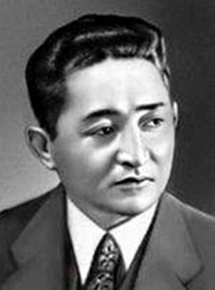
ПЕРЕВОДЫ ХАМИДА АЛИМДЖАНА
Хамид Алимджан перевёл на узбекский язык "Кавказского пленника", "Русалку" А.С.Пушкина, "Бэлу" М.Ю.Лермонтова, "Челкаш" М.Горького.
Notes:
Пытались взаимосвязьвеществ

Slide 16
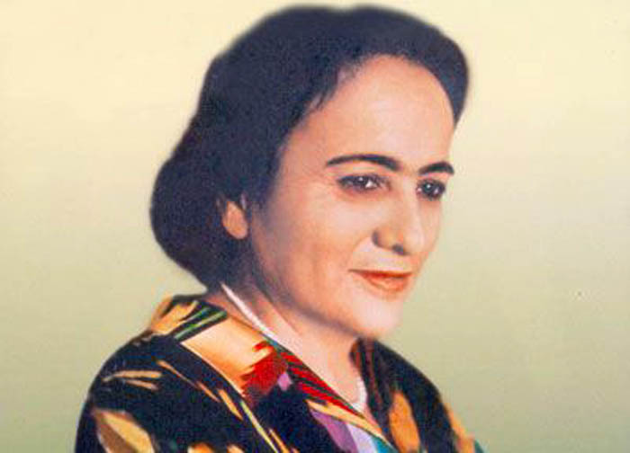
ЛИЧНАЯ ЖИЗНЬ
23 июля 1935 года Хамид Алимджан женился на поэтессе Зульфие. В браке родилось двое детей – дочь Хулькар и сын Аман.
Notes:
Пытались взаимосвязьвеществ

Slide 17
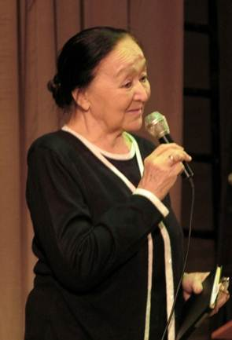
АЛИМДЖАНОВА ХУЛЬКАР ХАМИДОВНА
Notes:
Пытались взаимосвязьвеществ

Slide 18
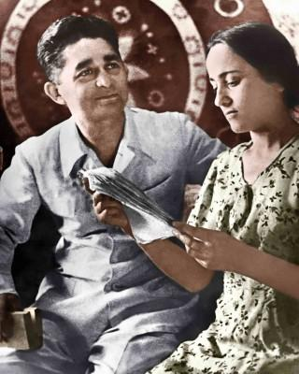
ЛИЧНАЯ ЖИЗНЬ
В это время Хамиду Алимджану было 26 лет. Он был автором пяти стихов и повестей, известным поэтом, усердным учёным, а для молодых начинающих поэтов Хамид Алимджан стал наставником. Для Зульфии он был не только мужем или другом, а скорее всего великим образом во всей ее творческой судьбе.
Notes:
Пытались взаимосвязьвеществ

Slide 19
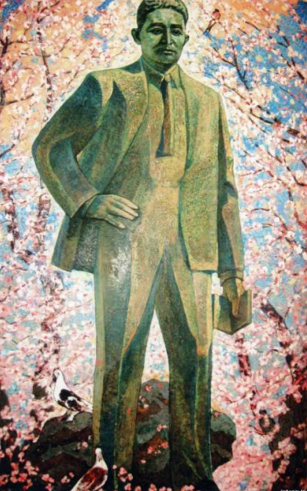
СМЕРТЬ ПОЭТА
Талантливый поэт попал в автокатастрофу и погиб 3 июля 1944 года.
Notes:
Пытались взаимосвязьвеществ

Slide 20
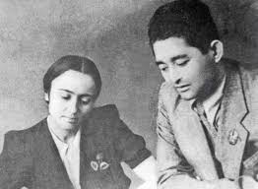
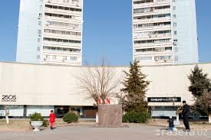
ПАМЯТЬ
В честь Хамида Алимджана названы:
станция Ташкентского метрополитена;
Самаркандский областной театр музыки и драмы;
Каршинский государственный педагогический институт.
19 мая 1990 года в Ташкенте был торжественно открыт памятник поэту работы скульптора Я.Шапиро и архитектора С.Адылова. В декабре 2017 года памятник был перенесен на Аллею литераторов.
В 2004 году Хамид Алимджан был посмертно награждён орденом «Буюк хизматлари учун».
Notes:
Пытались взаимосвязьвеществ

Slide 21
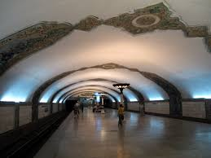
СТАНЦИЯ «ХАМИД АЛИМДЖАН»
Notes:
Пытались взаимосвязьвеществ

Slide 22
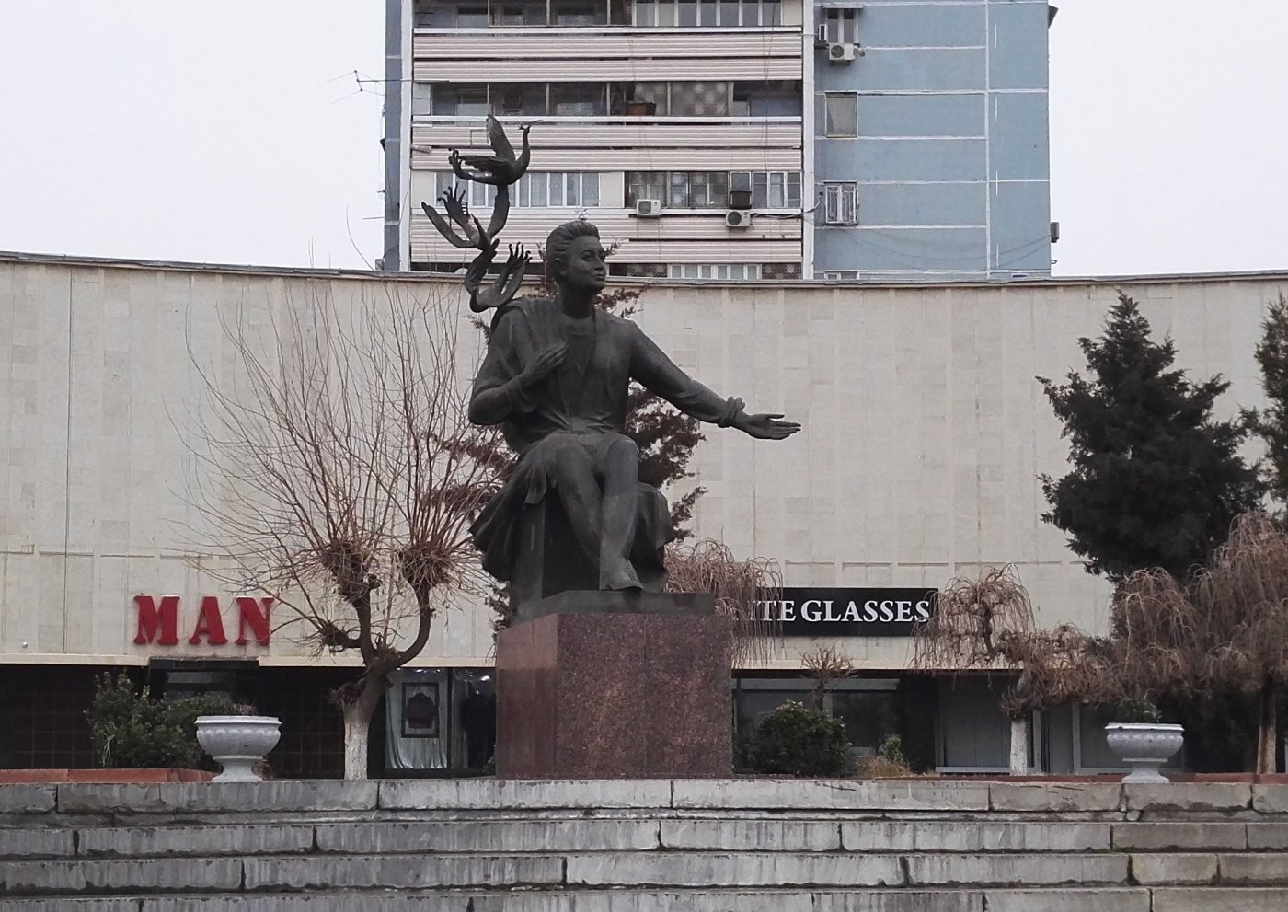
ПАМЯТНИК ХАМИДУ АЛИМДЖАНУ

Slide 23
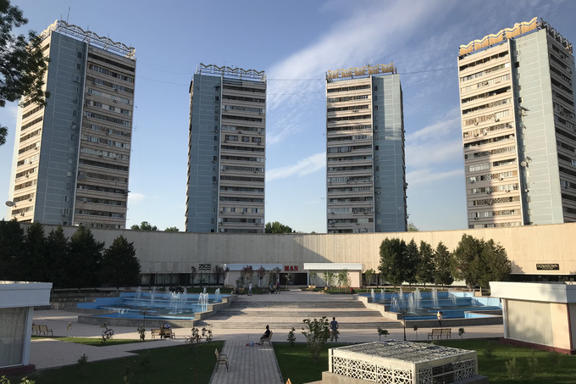
ПЛОЩАДЬ ХАМИДА АЛИМДЖАНА

Slide 24
ПАМЯТЬ
В дань уважения Хамиду Алимджану и Зульфие созданы и названы в их честь аллея, специализированная школа-интернат по углубленному изучению узбекского языка и литературы и музей.

Slide 25
СТИХОТВОРЕНИЕ «ДЕТСТВО» (ОТРЫВОК)
Кишлачных узких улиц стык, Домишки по холмам вразброс. Сады... В садах цветенье роз, Журчащий день и ночь арык. Тропинки вьются, далеки, Горят светилен огоньки, А мы шумливою гурьбой Спешим к воде и ну — нырять, Плещась друг с дружкой
вперебой, Рыбешкам вспугнутым под
стать!...
Детьми мы были... Сил запас Накапливался что ни миг; Был зорким и пытливым глаз, А сердце чище, чем родник. Была еще нежна душа Той первой, раннею порой; Мы жили, радостью дыша, Пленяясь каждою игрой.

Slide 26
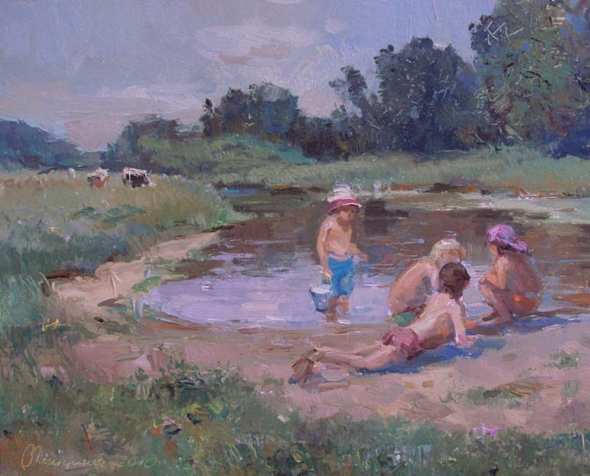
АНАЛИЗ СТИХОТВОРЕНИЯ
Стихотворение Хамида Алимджана описывает то самое замечательное время, когда каждый из нас всегда полон бодрости, веселья, счастья - детство. Дети всегда увлечены играми - старыми и новыми.
Notes:
Пытались взаимосвязьвеществ

Slide 27
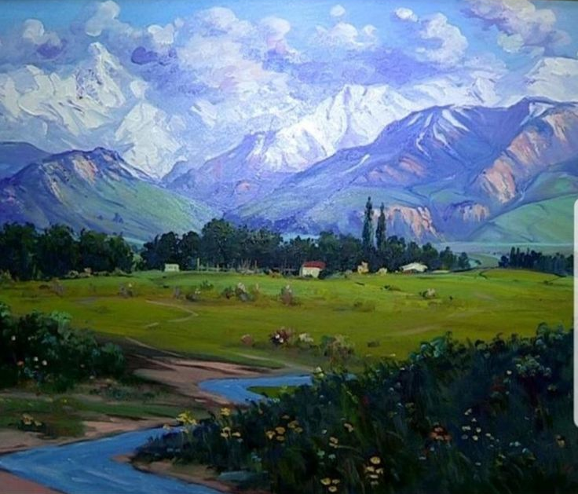
АНАЛИЗ СТИХОТВОРЕНИЯ
В стихотворении дано точное описание детства современников поэта. Оно наполнено любовью к детской поре и неповторимым взглядом поэта на это время. Безусловно, всё это Хамид Алимджан смог передать нам даже через странички книги. Как не ценить и смотреть на такое произведение без эмоций?
Notes:
Пытались взаимосвязьвеществ

Slide 28
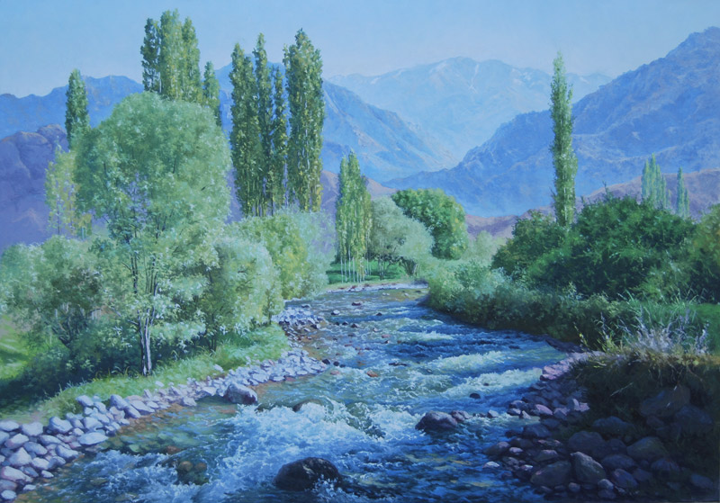
АНАЛИЗ СТИХОТВОРЕНИЯ
Строки, которые раскрывают чистоту и радость детской души:
«А сердце чище, чем родник. Была еще нежна душа
Той первой раннею порой; Мы жили, радостью дыша, Пленяясь каждою игрой».
Notes:
Пытались взаимосвязьвеществ

Slide 29
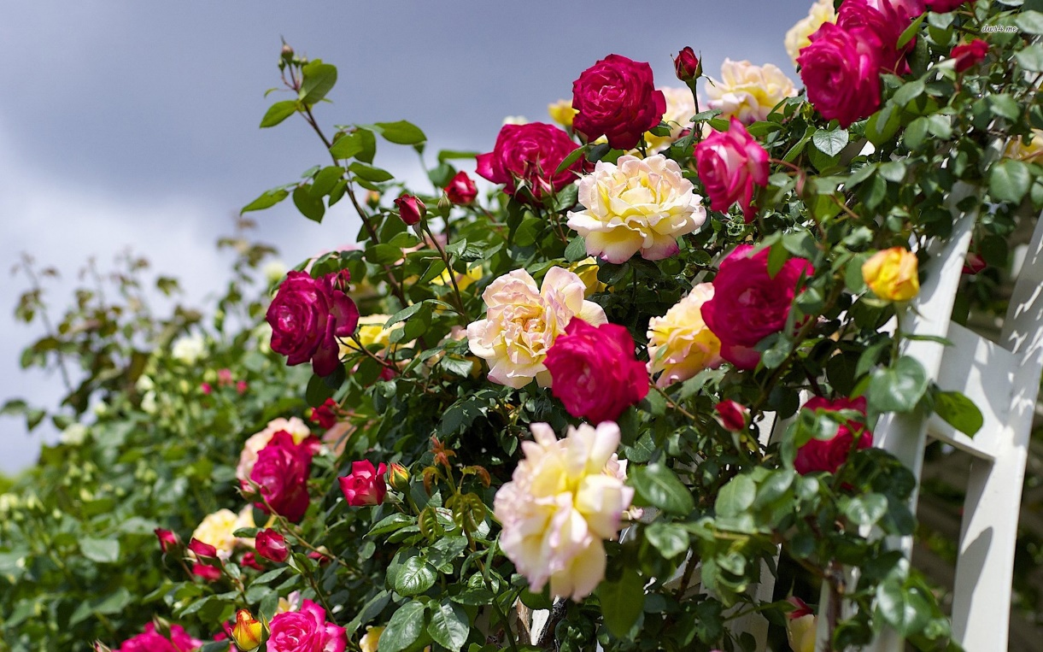
АНАЛИЗ СТИХОТВОРЕНИЯ
Описание родных мест поэта:
«Кишлачных узких улиц стык, Домишки по холмам вразброс. Сады... В садах цветенье роз, Журчащий день и ночь арык».
Notes:
Пытались взаимосвязьвеществ

Slide 30
ЗАДАНИЕ ДЛЯ САМОСТОЯТЕЛЬНОЙ РАБОТЫ
Написать небольшое сочинение на тему: «Самое яркое впечатление моего детства».
Выучить отрывок стихотворения «Детство» наизусть.
Notes:
Пытались взаимосвязьвеществ

